Slide 1

Je compose pour vous avec ma douce et fidèle amie
Golden Globes 2019 : découvrez les meilleures photos du tapis rouge par Lande N° 2

Slide 2
Je compose pour vous avec ma douce et fidèle amie
Les Golden Globes 2019 ont eu lieu dimanche 6 janvier au Beverly Hilton à Los Angeles aux Etats-Unis. Cette cérémonie annuelle récompense les meilleurs oeuvres cinématographiques et télévisuelles depuis 1944 par la Hollywood Foreign Press Association. Pour la 76ème édition, Bohemian Rhapsody a été élu meilleur film dramatique, Rami Malek a été élu meilleur acteur dans un drame avec Bohemian Rhapsody, et Glenn Close a gagné le Golden de la meilleure actrice dans un drame avec The Wife. Tous les ans les célébrités défilent sur le tapis rouge avec leurs plus belles tenues. Découvrez les meilleures photos du tapis rouge des Golden Globes 2019

Slide 3
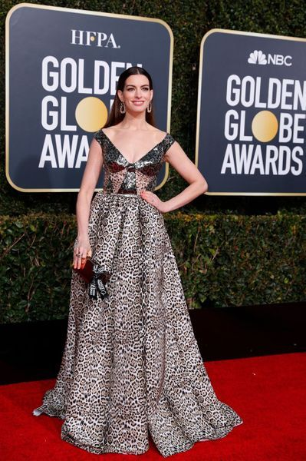
Je compose pour vous avec ma douce et fidèle amie
Anna Hathaway

Slide 4
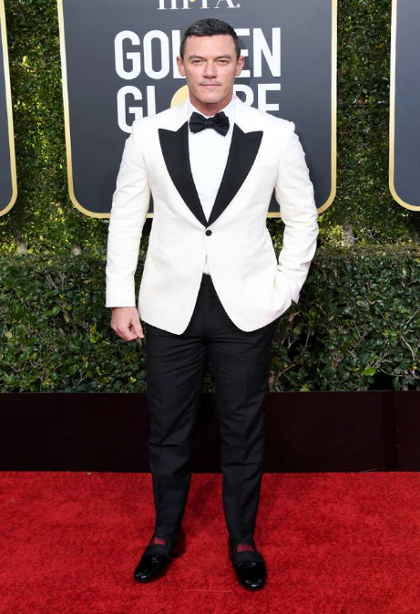
Je compose pour vous avec ma douce et fidèle amie
Luke Evans

Slide 5
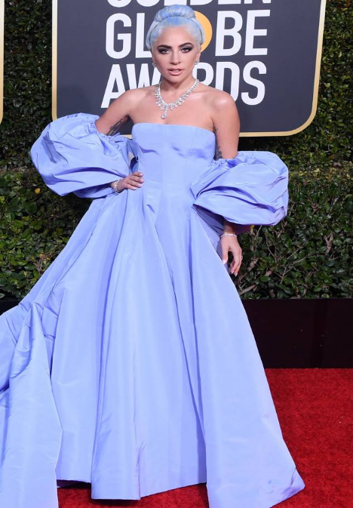
Je compose pour vous avec ma douce et fidèle amie
Lady Gaga

Slide 6
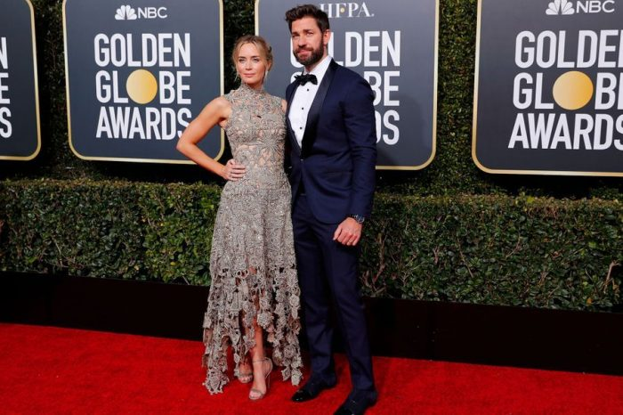
Je compose pour vous avec ma douce et fidèle amie
Emily Blunt & John Krasinski

Slide 7
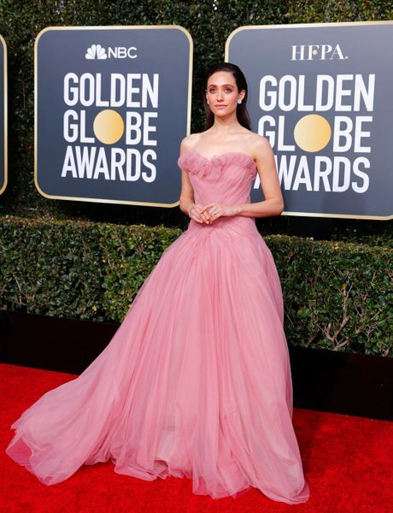
Je compose pour vous avec ma douce et fidèle amie
Emily Rossum

Slide 8
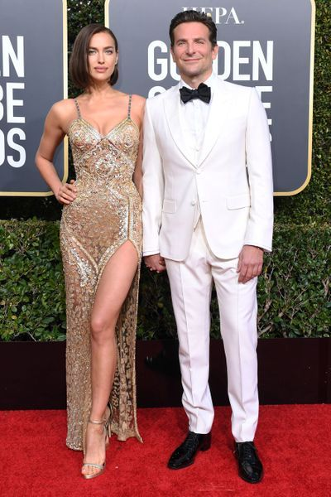
Je compose pour vous avec ma douce et fidèle amie
Irina Shayk & Bradley Cooper

Slide 9
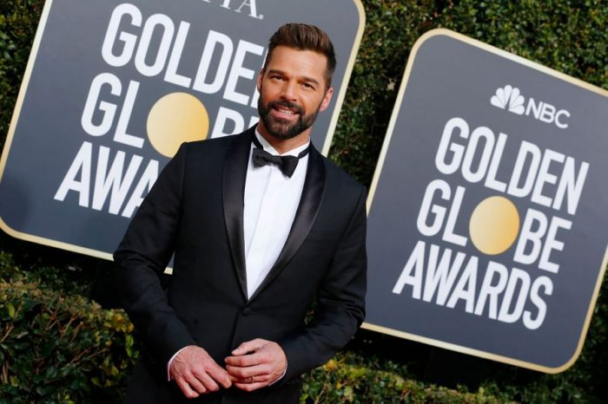
Je compose pour vous avec ma douce et fidèle amie
Ricky Martin

Slide 10
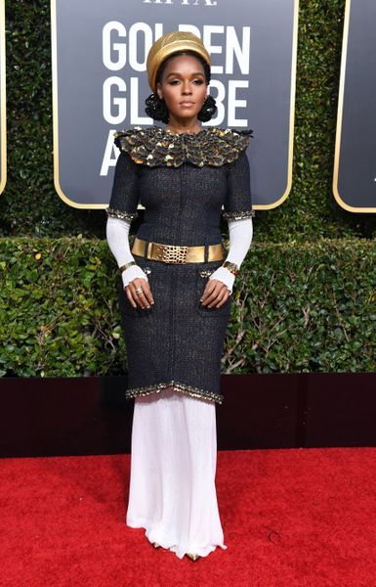
Je compose pour vous avec ma douce et fidèle amie
Janelle Monae

Slide 11
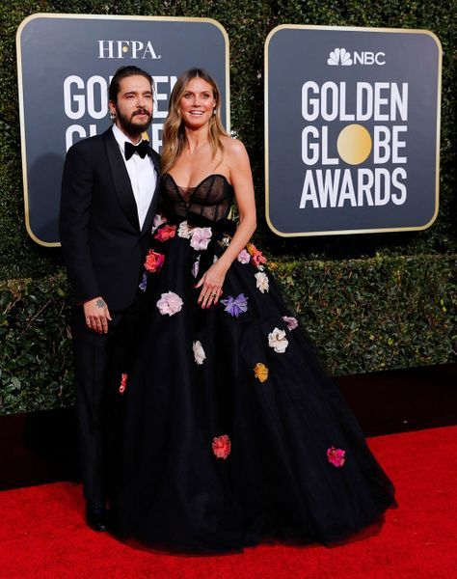
Je compose pour vous avec ma douce et fidèle amie
Tom Kaulitz & Heidi Klum

Slide 12
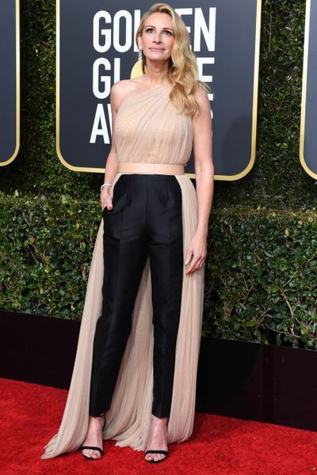
Je compose pour vous avec ma douce et fidèle amie
Julia Roberts

Slide 13
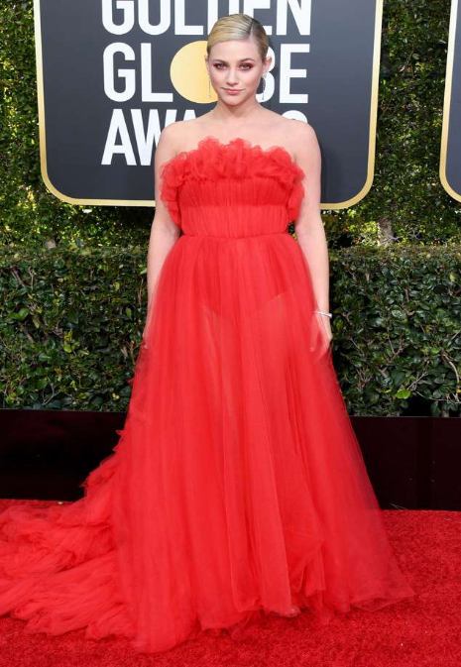
Je compose pour vous avec ma douce et fidèle amie
Lili Reinhart

Slide 14
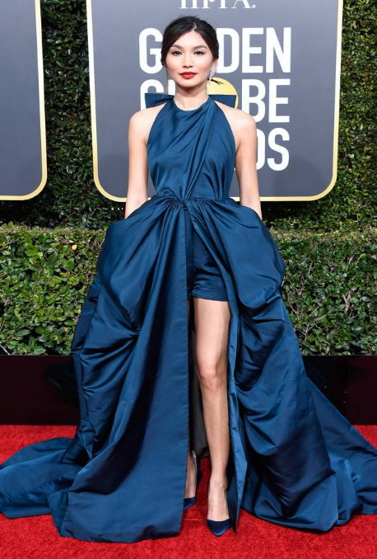
Je compose pour vous avec ma douce et fidèle amie
Gemma Chan

Slide 15
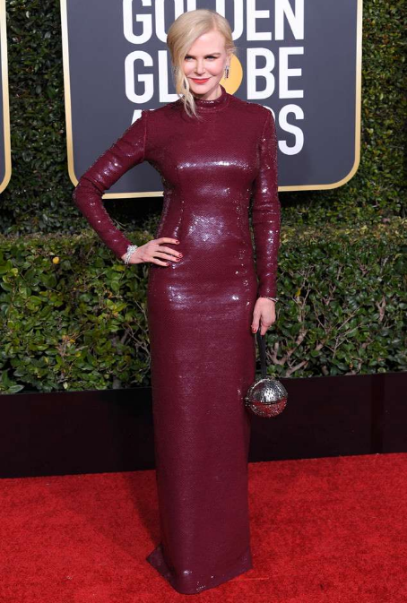
Je compose pour vous avec ma douce et fidèle amie
Nicole Kidman

Slide 16
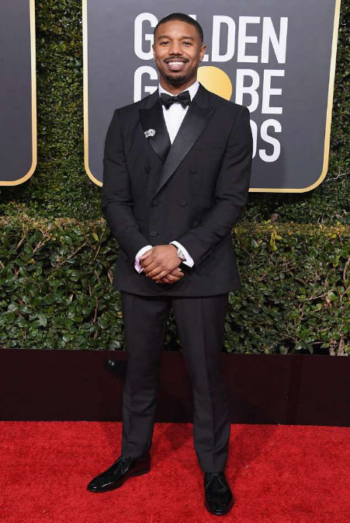
Je compose pour vous avec ma douce et fidèle amie
Michael B. Jordan

Slide 17
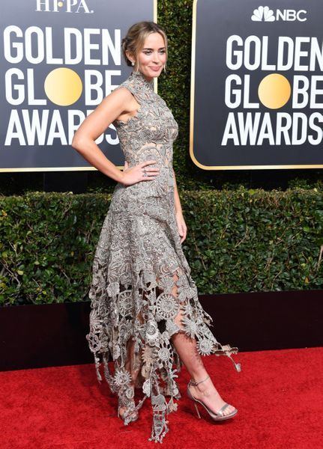
Je compose pour vous avec ma douce et fidèle amie
Emily Blunt

Slide 18
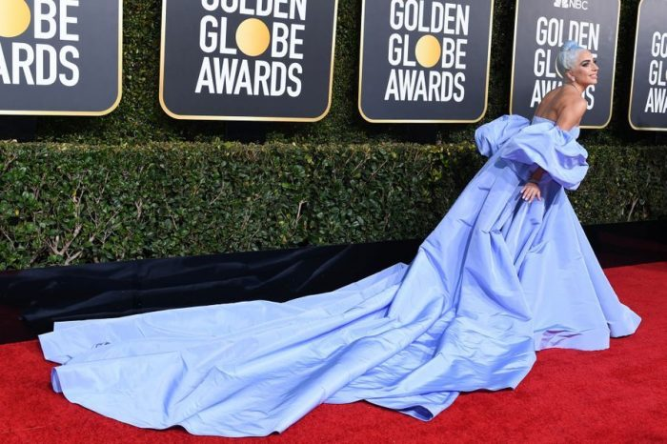
Je compose pour vous avec ma douce et fidèle amie
Lady Gaga

Slide 19
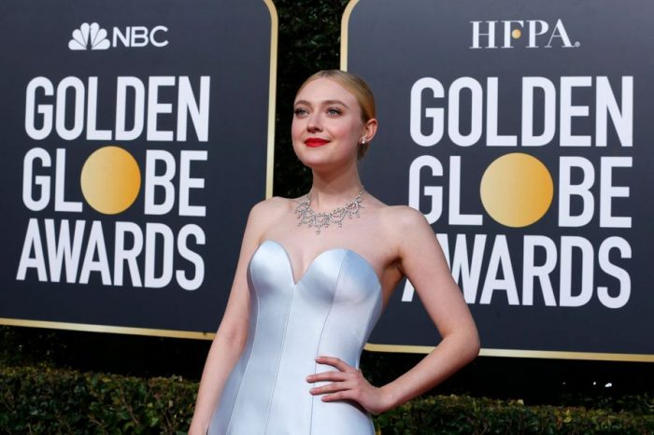
Je compose pour vous avec ma douce et fidèle amie
Dakota Fanning

Slide 20
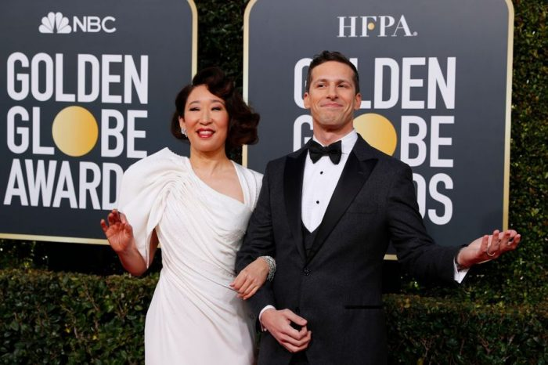
Je compose pour vous avec ma douce et fidèle amie
Sandra Oh & Adam Sanberg

Slide 21
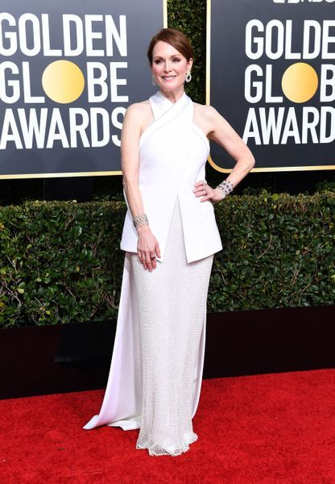
Je compose pour vous avec ma douce et fidèle amie
Julianne Moore

Slide 22
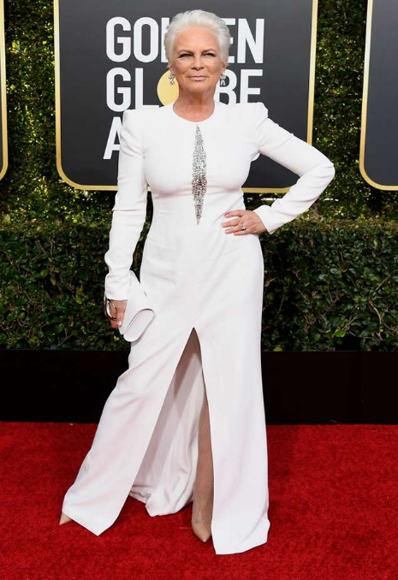
Je compose pour vous avec ma douce et fidèle amie
Jamie Lee Curtis

Slide 23
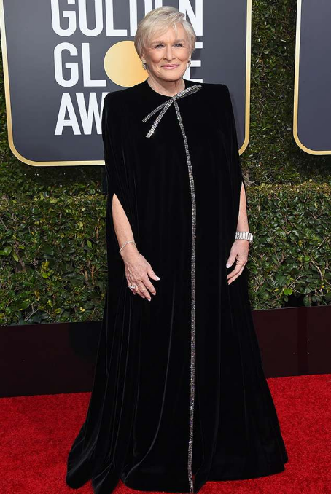
Je compose pour vous avec ma douce et fidèle amie
Glenn Close

Slide 24
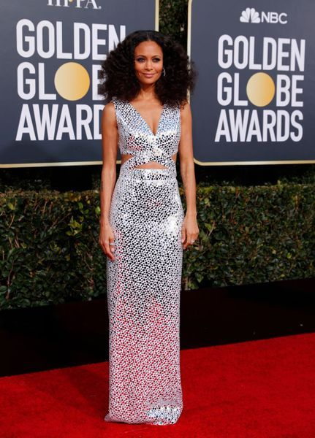
Je compose pour vous avec ma douce et fidèle amie
Thandie Newton

Slide 25
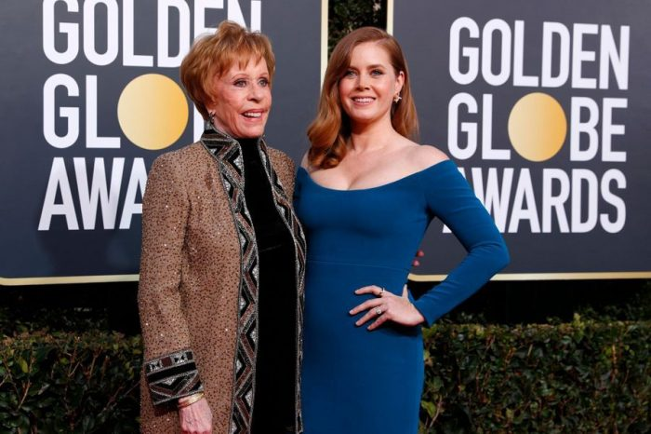
Je compose pour vous avec ma douce et fidèle amie
Amy Adams & Carol Burnett

Slide 26
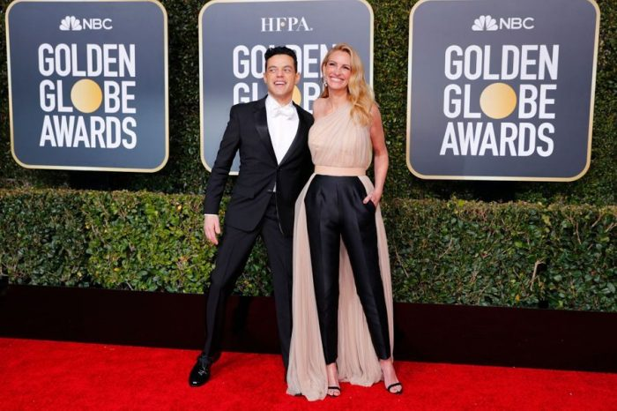
Je compose pour vous avec ma douce et fidèle amie
Rami Malek & Julia Roberts

Slide 27
Je compose pour vous avec ma douce et fidèle amie
C’était
Golden Globes 2019 : découvrez les meilleures photos du tapis rouge par Lande N° 2

